Slide 1
Proyecto de gestión

Slide 2
Proyecto de RRHH
Proyecto de administración de personal humano

Slide 3
Introducción al proyecto
Naturaleza del Negocio: Rhino Soluciones Integrales S.A.S. coordina servicios de aseo, mantenimiento y suministros en múltiples puntos operativos.
El Desafío: La administración actual del talento humano depende de flujos manuales, formatos físicos y herramientas de almacenamiento aisladas.
Consecuencias: Ruptura de la trazabilidad, demoras en respuestas administrativas, desorganización y vulnerabilidad ante errores humanos.
La Propuesta: Diseñar y especificar una plataforma web centralizada bajo estándares de calidad de software que unifique el ciclo operativo de los colaboradores.

Slide 4
Planteamiento del problema
Rhino Soluciones Integrales S.A.S. (Sede Bogotá, Alcalá) presenta algunas dificultades en el seguimiento y gestión de la información relacionada con el talento humano. Debido a esto, actividades como el control de horarios, las solicitudes de los empleados, las evaluaciones de desempeño y la consulta de información acaban requiriendo tiempo adicional para su administración, lo que puede generar retrasos en algunos procesos. Además, existe el riesgo de pérdida o inconsistencias en la información, dificultando su consulta y seguimiento oportuno. Por esta razón, surge la necesidad de implementar un sistema que facilite la administración y el control de la información del personal.

Slide 5
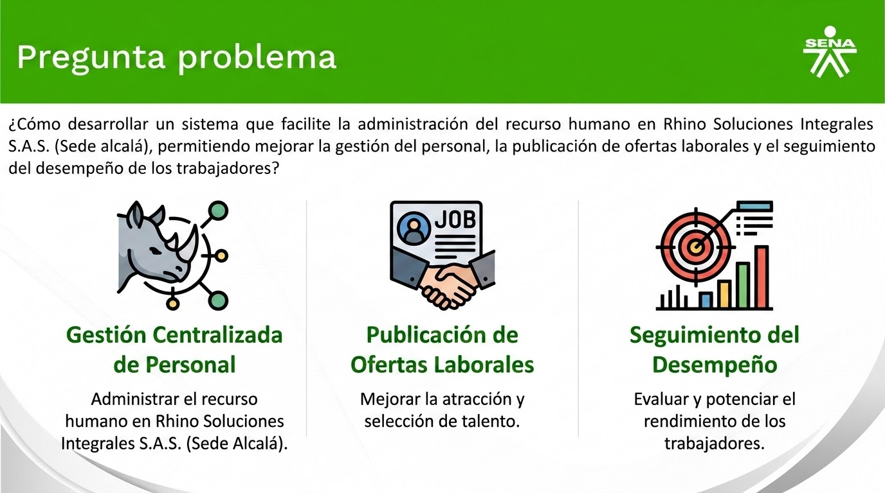
Pregunta problema
¿Cómo desarrollar un sistema que facilite la administración del recurso humano en Rhino Soluciones Integrales S.A.S. (Sede alcalá), permitiendo mejorar la gestión del personal, la publicación de ofertas laborales y el seguimiento del desempeño de los trabajadores?

Slide 6
Condiciones
Disponibilidad de información por parte del área administrativa para el levantamiento de requerimientos.
Acceso a herramientas tecnológicas necesarias para el desarrollo del software.
Cumplimiento del cronograma establecido durante la etapa lectiva y productiva.
Definición clara de los procesos actuales de gestión del talento humano.
Participación de usuarios para realizar pruebas básicas del sistema.

Slide 7


Objetivo general
Desarrollar un sistema digital para la gestión del talento humano que centralice la información del personal, automatice procesos administrativos y permita el seguimiento del desempeño laboral para apoyar la toma de decisiones dentro de la organización.

Slide 8


Objetivos específicos
Centralizar la información del personal de la organización, permitiendo su registro, actualización y consulta de forma organizada para mejorar el control de los datos laborales.
Optimizar el control de las jornadas laborales, facilitando la asignación y consulta de horarios, así como el seguimiento de las horas trabajadas.
Facilitar la gestión de solicitudes realizadas por los empleados, permitiendo registrar, consultar y dar respuesta a requerimientos administrativos relacionados con su actividad laboral.
Establecer mecanismos de evaluación y seguimiento del desempeño del personal, con el fin de identificar resultados, registrar incidencias y apoyar procesos de mejora dentro de la organización.
Gestionar la información relacionada con los empleados y sus cargos, permitiendo mantener actualizados los datos laborales y apoyar la administración del talento humano.
Diseñar una funcionalidad que permita gestionar las ofertas laborales y las hojas de vida de los postulantes, permitiendo almacenar, clasificar y revisar la información de los candidatos.

Slide 9


Justificación.
La adecuada gestión del talento humano es un factor fundamental para el correcto funcionamiento de cualquier organización, ya que permite optimizar los recursos, mejorar la productividad y fortalecer la toma de decisiones. En Rhino Soluciones Integrales S.A.S, los procesos relacionados con la administración del personal se realizan principalmente de forma manual o mediante herramientas poco integradas, lo que genera retrasos, desorganización de la información y un mayor riesgo de errores.

Slide 10
Alcance
El sistema digital de gestión del talento humano tendrá como alcance:
Gestión de información del personal
Registro, consulta y actualización de datos personales y laborales de los empleados.
Administración de hojas de vida y documentación asociada a cada trabajador.
Control de horarios laborales
Asignación y consulta de turnos y jornadas laborales.
Registro y seguimiento de horas trabajadas, incluyendo horas extra y periodos de prueba.
Gestión de solicitudes administrativas
Registro, consulta y trazabilidad de solicitudes realizadas por los empleados (permisos, cambios de horario, ascensos, renuncias, traslados).
Evaluación del desempeño
Creación de criterios de evaluación adaptados a la organización.
Registro de resultados de desempeño, informes de fallas y seguimiento de mejoras.
Administración de empleados y candidatos
Gestión del listado de empleados activos, cargos y áreas de trabajo.
Recepción, clasificación y almacenamiento de hojas de vida de postulantes.
Publicación de ofertas laborales en plataformas externas o internas.

Slide 11
Módulos
Módulo 1: Gestionar usuarios
Gestionar cuentas y asignar roles: Creación, administración y asignación de cuentas de acceso y roles a los usuarios del sistema, garantizando el control de permisos según sus funciones.
Iniciar sesión: Acceso al sistema mediante la autenticación de credenciales institucionales, permitiendo el ingreso únicamente a usuarios autorizados.
Cambiar contraseña: Actualización de la contraseña de acceso por parte del usuario para mantener la seguridad de su cuenta.
Recuperar contraseña: Restablecimiento de la contraseña mediante el envío de un enlace seguro al correo institucional registrado.
Cerrar sesión: Finalización de la sesión activa del usuario para proteger la seguridad y privacidad de la información del sistema.

Slide 12
Módulos
Módulo 2: Gestionar horarios
Asignar horarios y turnos: Programación y asignación de jornadas laborales a los empleados de acuerdo con las necesidades operativas de la organización.
Visualizar horario asignado: Consulta de los turnos y horarios programados para cada empleado, permitiendo conocer su jornada laboral vigente.
Visualizar consolidado de horas trabajadas: Consulta del registro consolidado de horas ordinarias y extras trabajadas por los empleados durante un periodo determinado.

Slide 13
Módulos
Módulo 3: Gestionar solicitudes
Radicar solicitudes: Registro de solicitudes administrativas por parte de los empleados, tales como horas extra, inasistencias programadas, aumentos salariales, ascensos, renuncias anticipadas o cambios de horario.
Adjuntar documentos de soporte: Carga de documentos o evidencias que respalden las solicitudes cuando su tipología lo requiera.
Gestionar y responder solicitudes: Revisión, aprobación o rechazo de las solicitudes registradas por los empleados, incluyendo el registro de observaciones y la actualización de su estado.
Consultar solicitudes: Consulta del historial, estado y trazabilidad de las solicitudes registradas por los empleados.

Slide 14
Módulos
Módulo 4: Gestionar evaluaciones de empleados
Administrar criterios de evaluación: Creación, modificación y configuración de los criterios y ponderaciones utilizados para evaluar el desempeño de los empleados.
Evaluar desempeño laboral: Realización de evaluaciones periódicas del desempeño de los empleados mediante criterios estandarizados y comentarios de retroalimentación.
Registrar informes de fallas e incidencias: Documentación de faltas, incidentes o novedades relacionadas con el desempeño laboral de los empleados, incluyendo evidencias cuando sea necesario.
Consultar resultados de evaluación: Visualización del historial y los resultados de las evaluaciones de desempeño realizadas a los empleados.

Slide 15
Módulos
Módulo 5: Administración de empleados
Gestionar hojas de vida de postulantes: Almacenamiento, clasificación y administración de las hojas de vida de los candidatos que aplican a las vacantes de la empresa.
Administrar expedientes de empleados: Gestión, actualización y consulta de la información contractual, laboral y administrativa de los empleados.
Asignar cargo y área de trabajo: Definición del cargo, área de trabajo, salario y funciones correspondientes a cada empleado dentro de la organización.
Modificar datos y anexos del empleado: Actualización de la información personal, laboral y contractual del empleado, así como la incorporación, reemplazo o eliminación de documentos anexos, tales como certificados, contratos, incapacidades, afiliaciones, evaluaciones y demás archivos relacionados con su expediente laboral.

Slide 16
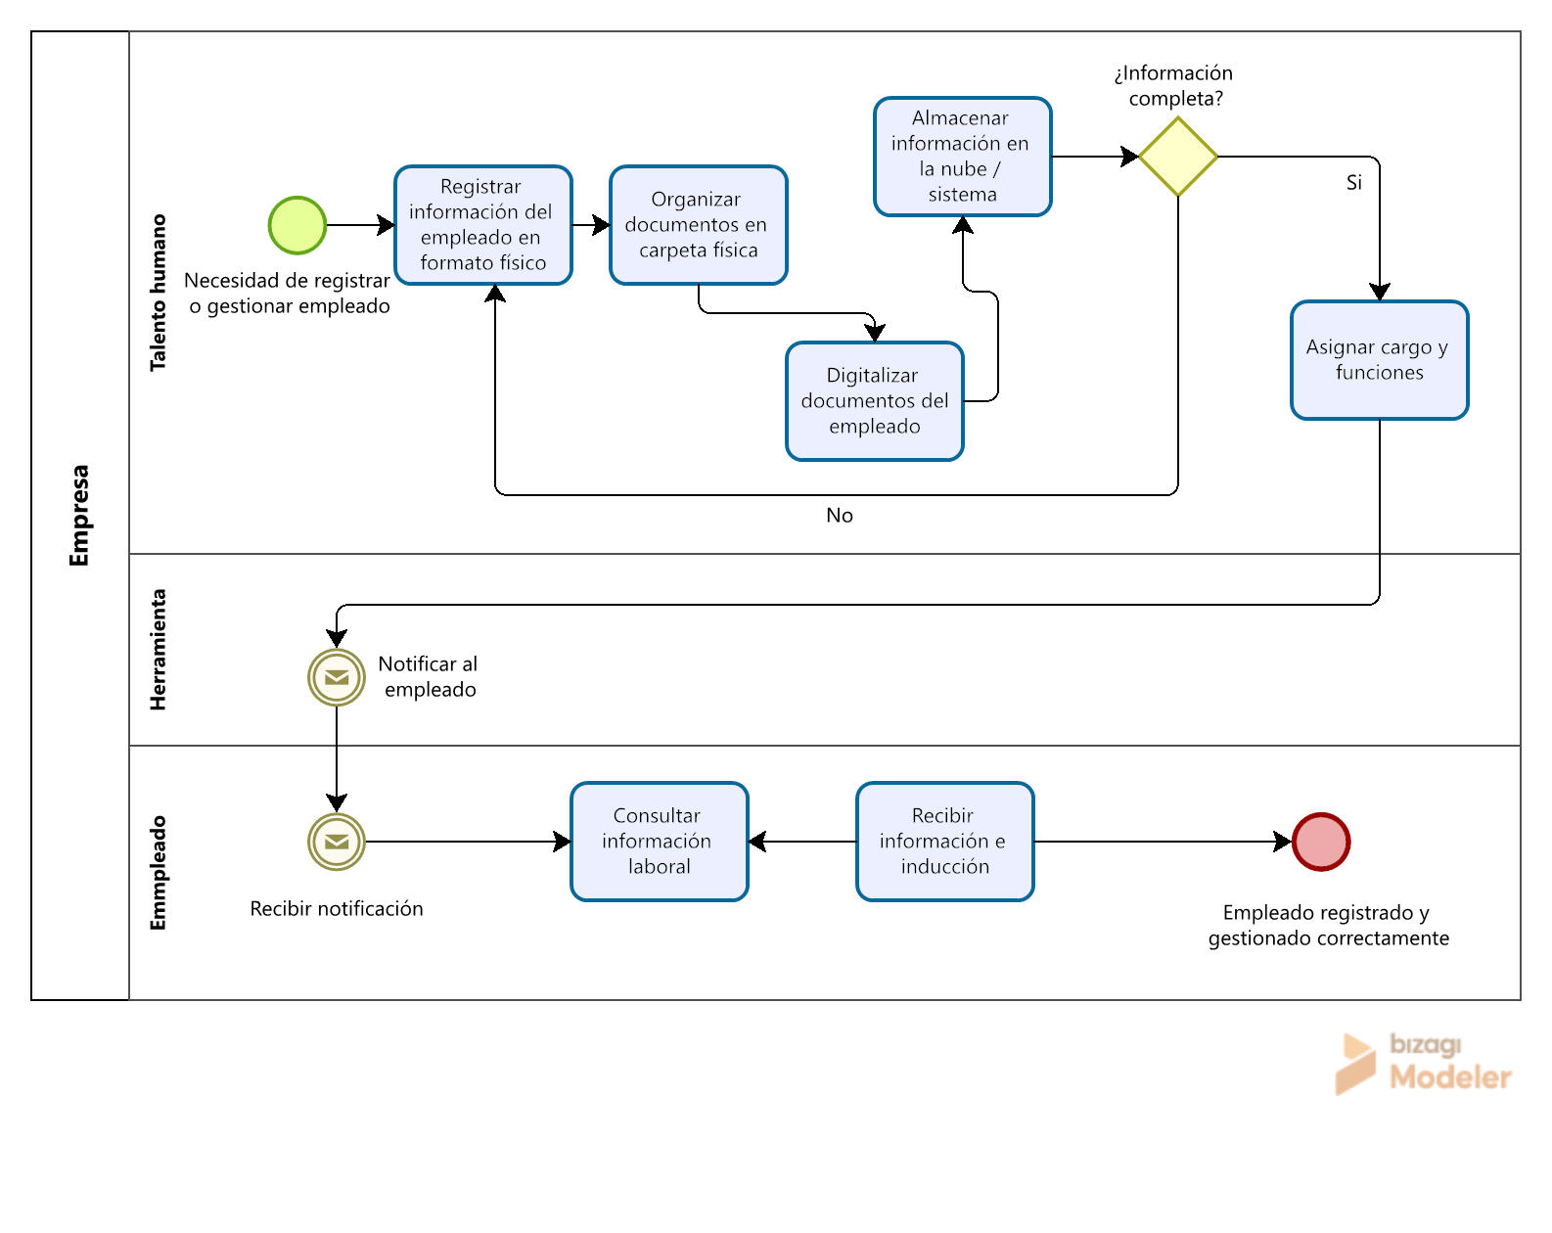
Diagramas BPMN
1. Diagrama de gestión de empleados
Este diagrama representa el proceso de registro y gestión de la información del empleado, desde su almacenamiento físico hasta su digitalización, incluyendo la asignación de cargo y la comunicación de sus funciones.

Slide 17
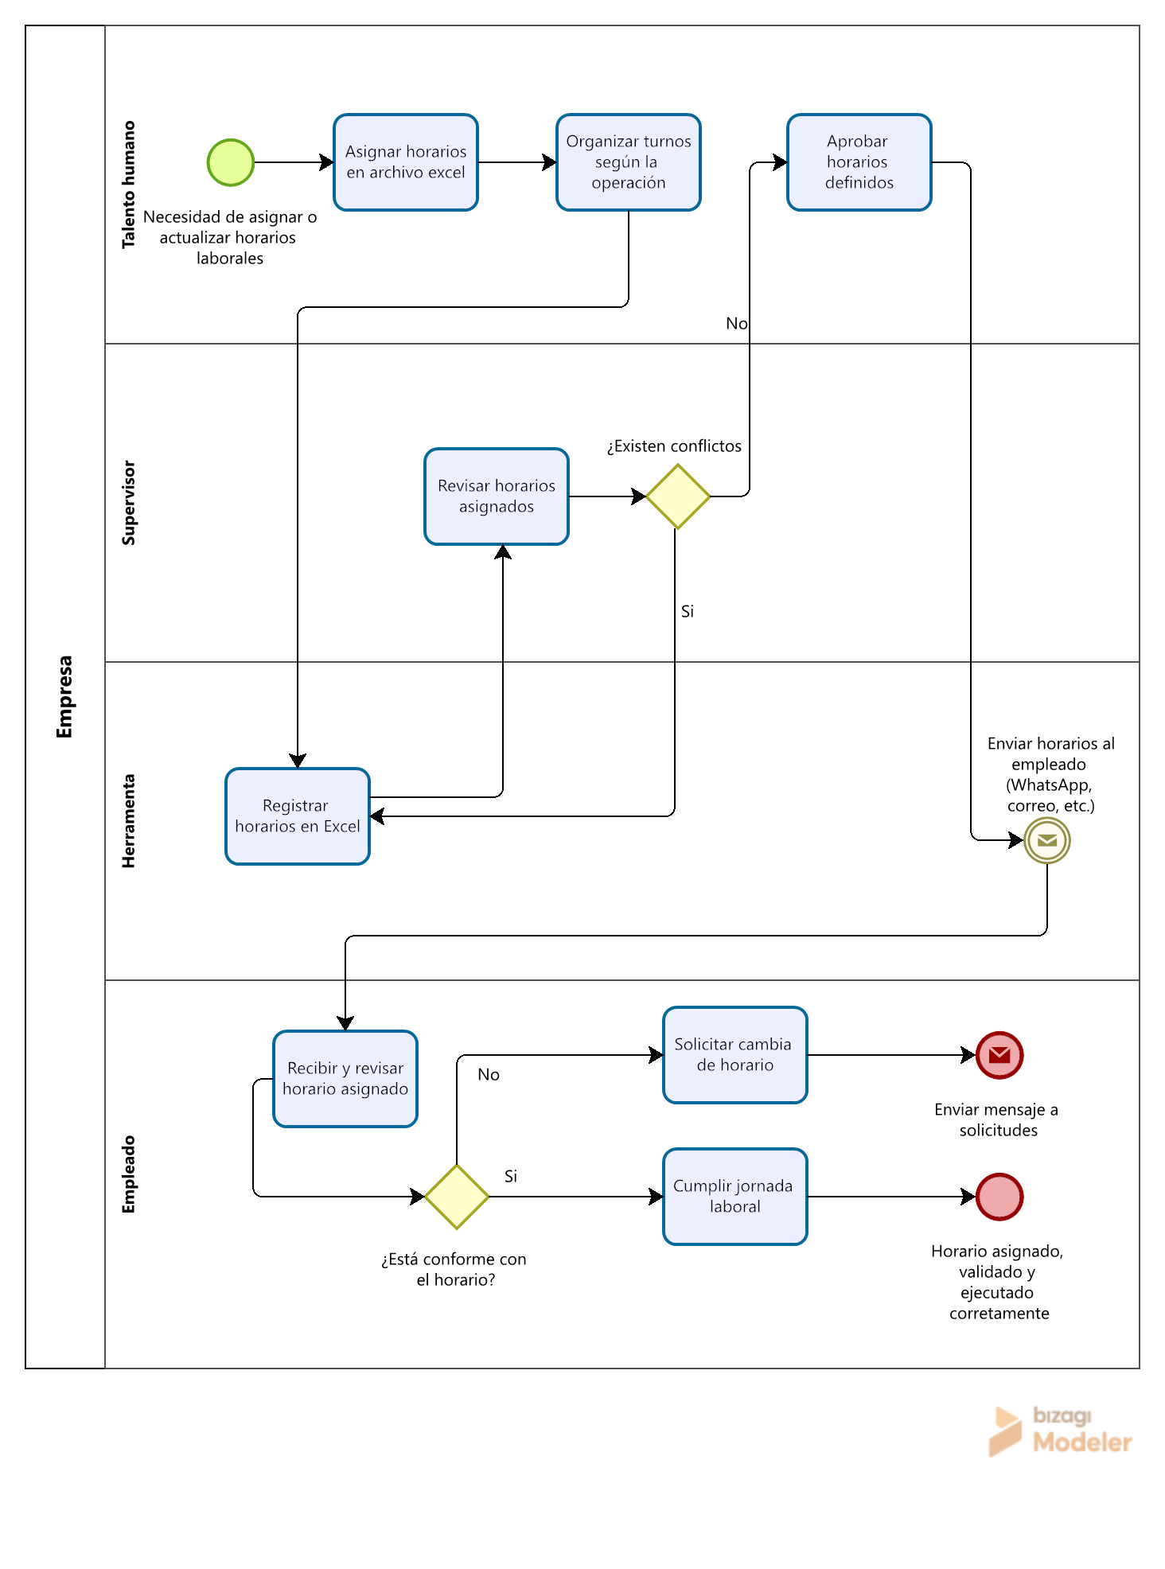
Diagramas BPMN
2. Diagrama de gestión de horarios
Este diagrama muestra el proceso de asignación y control de horarios laborales, incluyendo su registro en Excel, la validación de errores y la notificación al empleado.

Slide 18
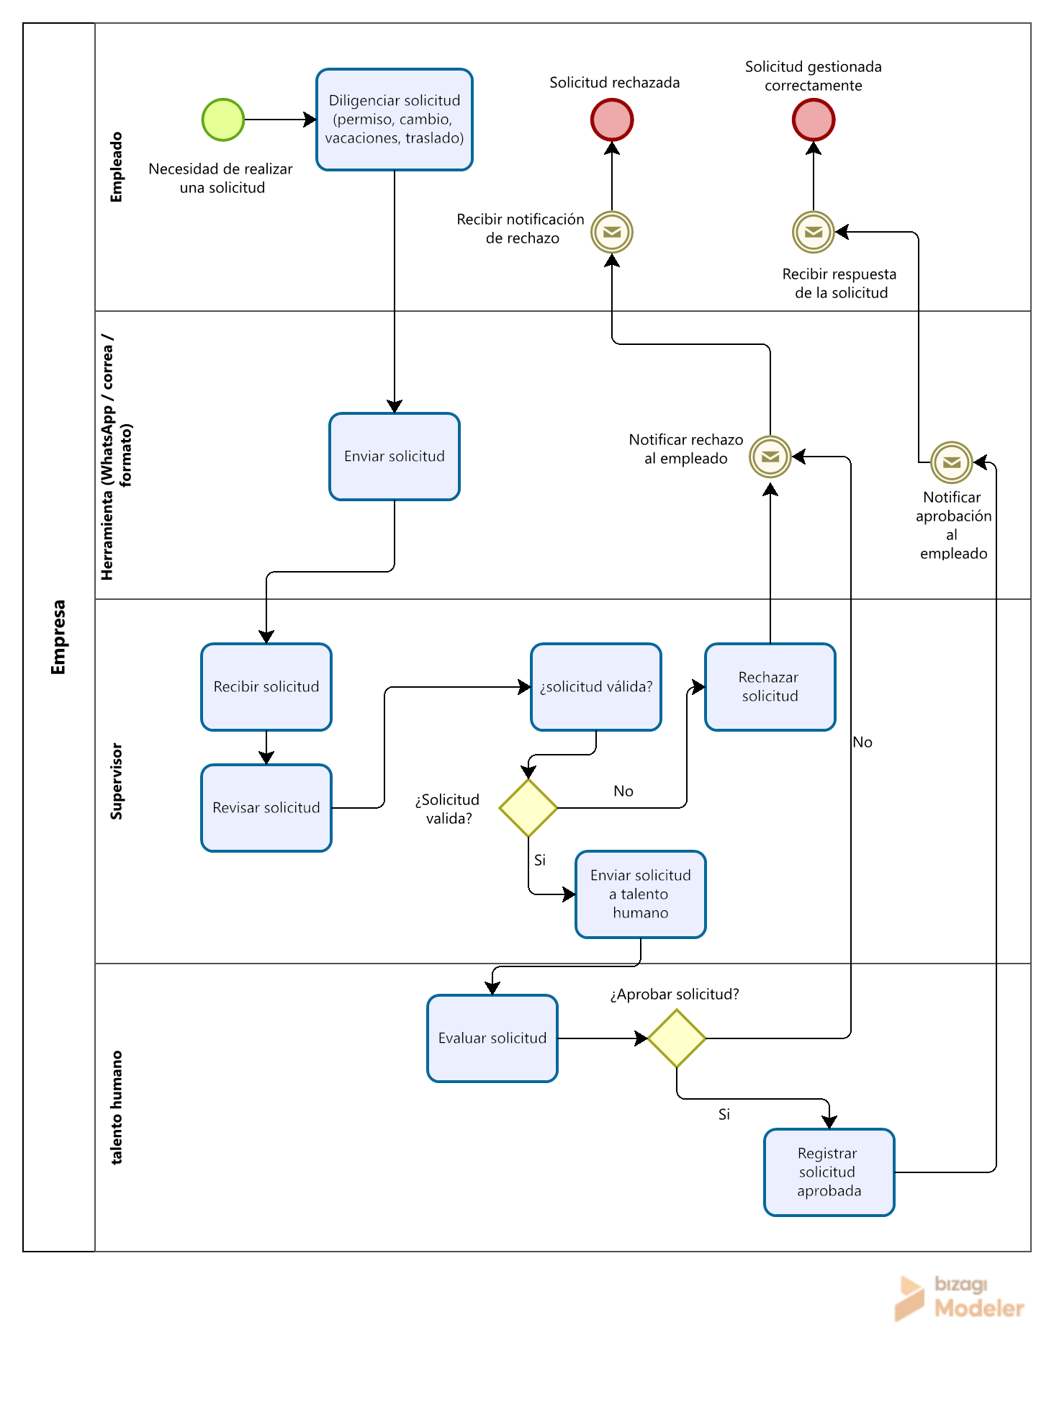
Diagramas BPMN
3. Diagrama de gestión de solicitudes
Este diagrama describe el proceso mediante el cual los empleados realizan solicitudes, las cuales son revisadas por el supervisor y aprobadas o rechazadas por talento humano, incluyendo la notificación del resultado.

Slide 19
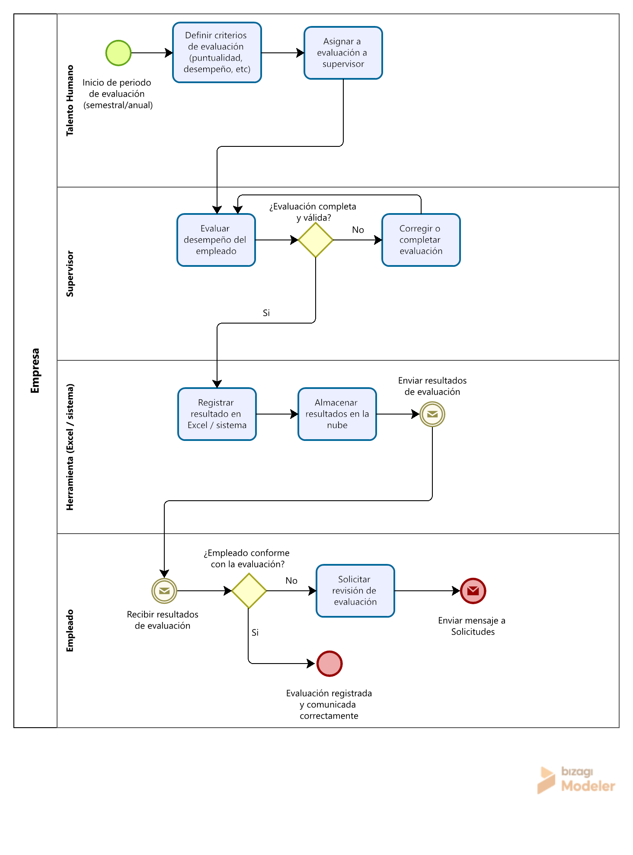
Diagramas BPMN
4. Diagrama evaluación de desempeño
Este diagrama representa el proceso de evaluación del desempeño de los empleados, desde la definición de criterios hasta el registro y comunicación de los resultados.

Slide 20
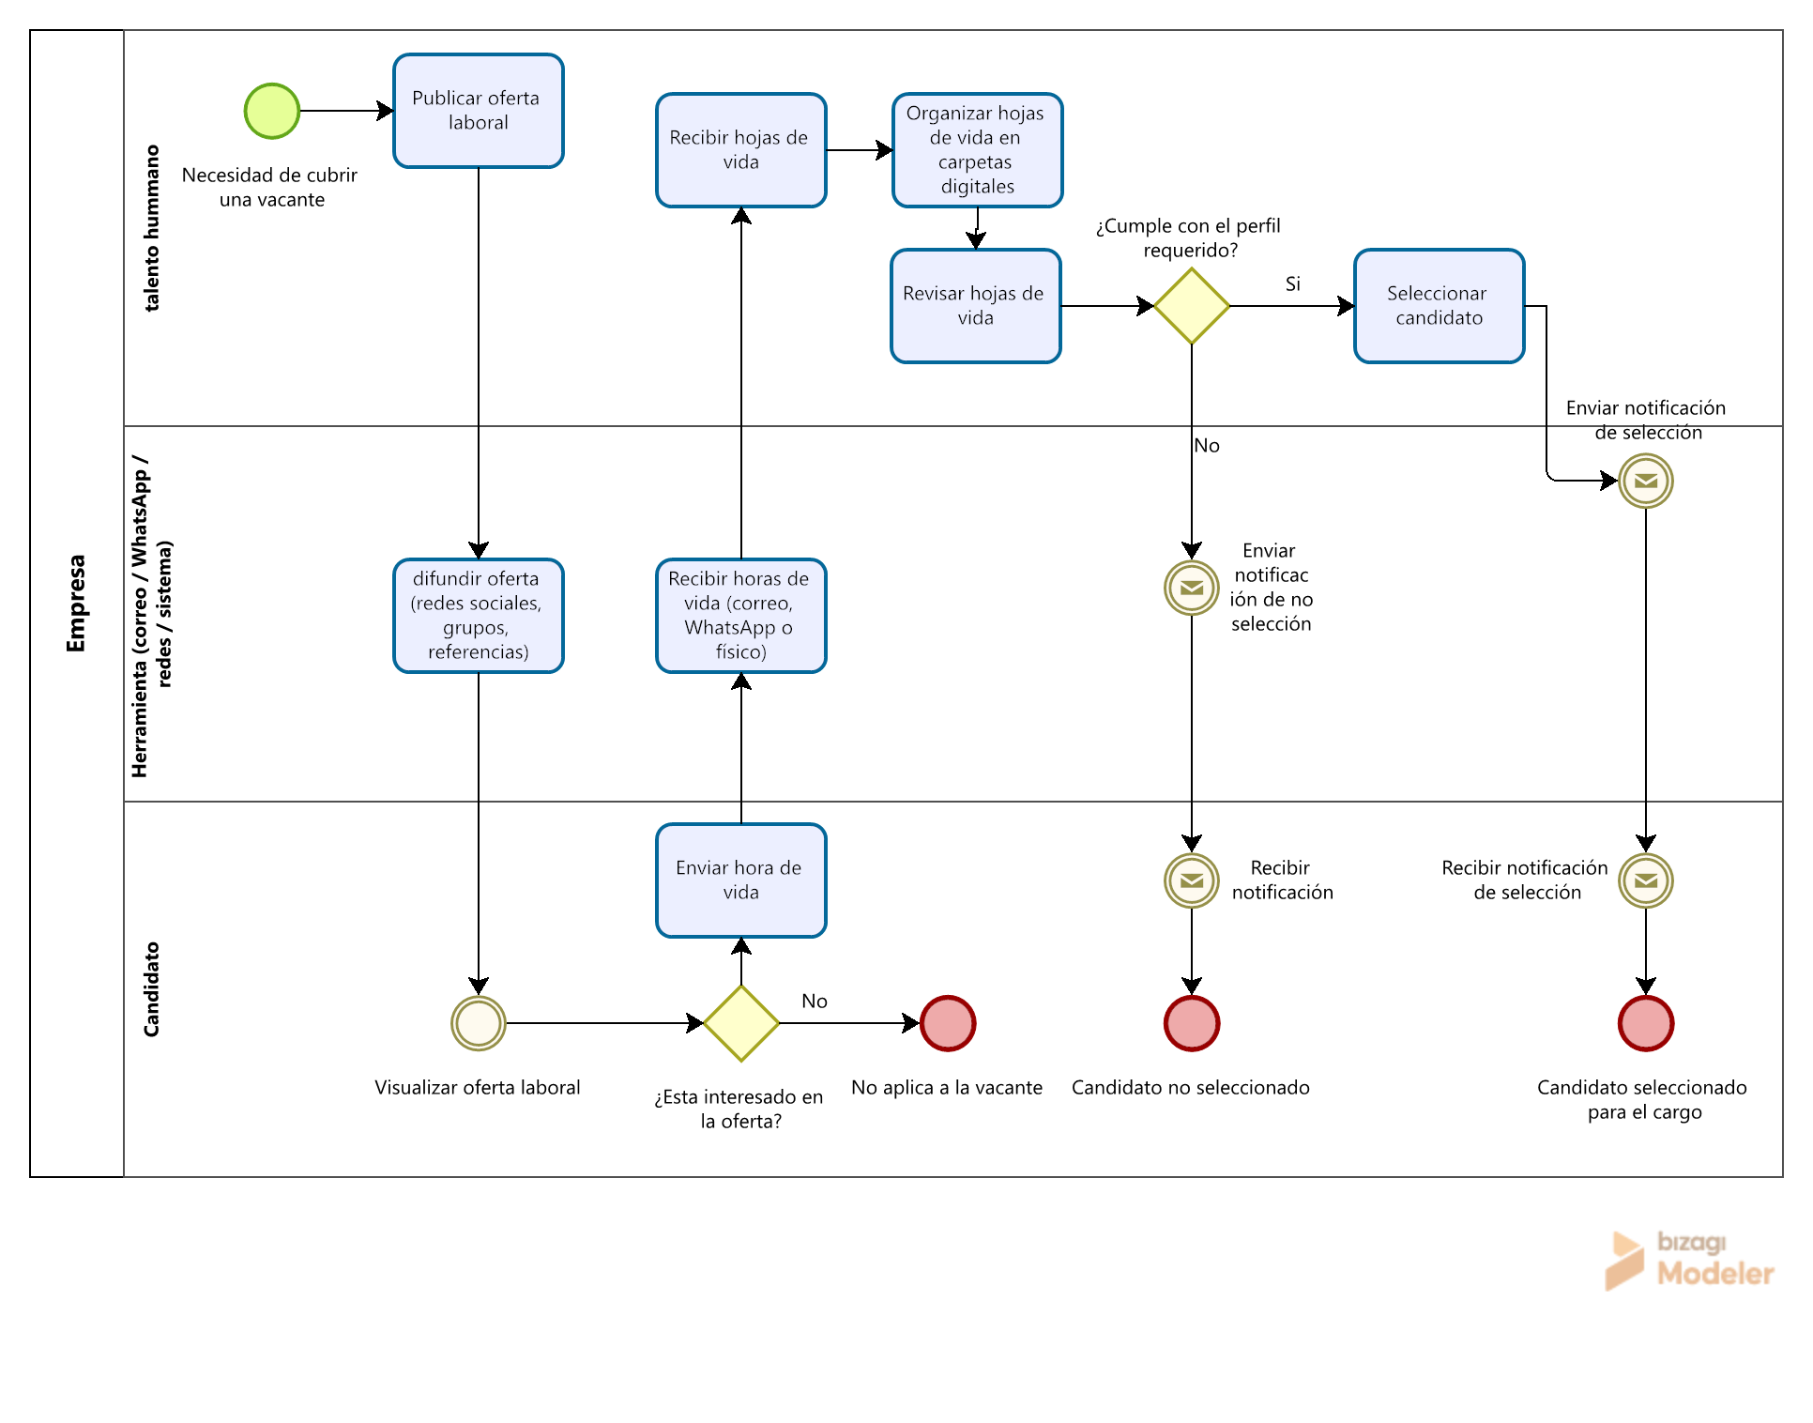
Diagramas BPMN
5. Diagrama de reclutamiento de personal
Este diagrama muestra el proceso de reclutamiento, desde la publicación de la oferta laboral hasta la recepción, evaluación y selección de candidatos.

Slide 21
Requisitos funcionales:
ID | Categoría | Requisito funcional | Criterio de evaluación
RF-1 | Gestión de empleados | El sistema deberá registrar la información completa de los empleados (datos personales, cargo, contrato, etc.). | Llenar el formulario con datos de prueba y verificar que el empleado aparezca en la lista general.
RF-2 | Gestión de empleados | El sistema deberá gestionar la información del usuario de cada empleado (crear cuenta y asignar rol). | Crear una cuenta nueva, asignar rol y verificar que el usuario pueda iniciar sesión.
RF-3 | Gestión de horarios | El sistema deberá permitir consultar los horarios de trabajo. | Buscar un empleado y verificar que se muestre su horario en el calendario.
RF-4 | Gestión de horarios | El sistema deberá permitir consultar las horas trabajadas de los empleados. | Generar un reporte de horas y verificar que muestre las horas ordinarias y extras correctamente.
RF-5 | Gestión de horarios | El sistema deberá gestionar los periodos de prueba de los nuevos empleados. | Registrar un empleado nuevo y verificar que el sistema muestre la fecha de fin de prueba y envíe una alerta.
RF-6 | Gestión de horarios | El sistema deberá consultar y asignar horarios de trabajo a cada empleado. | Asignar un horario nuevo y verificar que el empleado lo vea actualizado.

Slide 22
Requisitos funcionales:
ID | Categoría | Requisito funcional | Criterio de evaluación
RF-7 | Gestión de solicitudes | El sistema deberá registrar solicitudes laborales (horas extra, permisos, ascensos, etc.). | Un empleado envía una solicitud y verifica que quede registrada con estado “pendiente”.
RF-8 | Gestión de solicitudes | El sistema deberá permitir consultar y gestionar las solicitudes realizadas por los trabajadores. | Aprobar o rechazar una solicitud y verificar que el empleado reciba notificación del cambio.
RF-9 | Evaluación de desempeño | El sistema deberá generar evaluaciones de desempeño. | Crear una evaluación, poner puntajes y verificar que se guarde el resultado final.
RF-10 | Evaluación de desempeño | El sistema deberá administrar los criterios de evaluación de los empleados. | Agregar un criterio nuevo (ej. puntualidad) y verificar que aparezca en la evaluación.
RF-11 | Administración de datos | El sistema deberá administrar los datos generales de los empleados. | Buscar un empleado por nombre y verificar que muestre toda su información.
RF-12 | Administración de datos | El sistema deberá permitir consultar y modificar los datos personales de los empleados. | Actualizar el teléfono de un empleado y verificar que el cambio se guarde correctamente.

Slide 23
Requisitos no funcionales:
ID | Requisito no funcional | Valor objetivo
RNF-1 | El sistema deberá estar disponible durante el horario laboral. | Disponibilidad mínima del 99 % (solo puede fallar máximo 7 horas al mes).
RNF-2 | El sistema deberá tener una interfaz fácil de usar. | Cualquier empleado debe poder realizar tareas básicas (consultar horario o enviar solicitud) en menos de 1 minuto sin ayuda de otra persona.
RNF-3 | El sistema deberá adaptarse a celulares y tablets (responsive). | Todas las pantallas principales deben verse correctamente y funcionar en dispositivos móviles.
RNF-4 | El sistema deberá responder rápidamente a las consultas y cargas de página. | Cualquier búsqueda, carga de horario o lista de empleados debe tardar menos de 2 segundos.
RNF-5 | El sistema deberá soportar varios usuarios conectados al mismo tiempo. | Al menos 30 usuarios usando el sistema simultáneamente sin que se ralentice ni se caiga.
RNF-6 | El sistema deberá funcionar correctamente en los navegadores más usados. | Compatible al 100 % con Google Chrome, Mozilla Firefox y Microsoft Edge.

Slide 24
Anexos ISO / IEC / IEEE
Para que nuestros requisitos sean profesionales y no tengan errores, usamos dos normas internacionales reconocidas:
En los requisitos funcionales seguimos las ISO/IEC/IEEE 29148:2018 (Cláusula 5.2). Esta norma dice que un requisito es bueno cuando es claro, completo, verificable y traceable, y todos los requisitos funcionales cumplen con esto puesto que tienen una ID, una descripción precisa y criterio de prueba.
En los requisitos no funcionales seguimos los ISO/IEC 25010 (versiones de 2022 y 2023). Esta norma define la calidad del software (usabilidad, seguridad, disponibilidad, etc.) y nuestros requisitos no funcionales están escritos para seguir estas categorías de calidad.

Slide 25
Anexos ISO 27001
A.7.1.1 Selección: El proyecto incluye un objetivo específico para gestionar ofertas laborales y hojas de vida, permitiendo almacenar, clasificar y revisar la información de los candidatos.
A.9.1.1 Política de control de acceso: Se debe establecer, documentar y revisar una política de control de acceso basadas en los requisitos del negocio y de seguridad de la información.
A.9.2.1 Registro y cancelación de registro de usuario: Implementación del proceso de creación de nuevas cuentas y cierre de sesión para proteger la privacidad.
A.9.4.2 Procedimientos de inicio de sesión seguro:Cuando lo exija la política de control de acceso, el acceso a los sistemas y aplicaciones debe ser controlado por un procedimiento de inicio de sesión seguro.
A.9.4.3 Sistema de gestión de contraseñas:Los sistemas de gestión de contraseñas deben ser interactivos y deben asegurar contraseñas de calidad.
A.13.2.1 Políticas y procedimientos de transferencia de información:Las políticas, procedimientos y controles de transferencia formal deben estar en efecto para proteger la transferencia de la información mediante el uso de todos los tipos de instalaciones de comunicación.

Slide 26
Anexos ISO 27001
A.13.2.3 Mensajería electrónica:La información involucrada en la mensajería electrónica debe ser debidamente protegida.
A.14.1.1 Análisis y especificación de requisitos de seguridad: Los requisitos relacionados a la seguridad de la información deben ser incluidos en los requisitos para los sistemas de información nuevos o las mejoras para los sistemas de información existentes.
A.14.2.1 Política de desarrollo seguro: La información relacionada a servicios de aplicación que pasan por redes públicas debe ser protegida de la actividad fraudulenta, disputas contractuales,y su divulgación y modificación no autorizada.
A.14.2.9 Prueba de aprobación del sistema: Se deben definir los programas de prueba de aceptación y los criterios pertinentes para los nuevos sistemas de información, actualizaciones y versiones nuevas.
A.12.3.1 Respaldo de la información: El sistema debe centralizar la información para evitar la pérdida de datos relevantes como contratos, reemplazando el respaldo manual actual en Excel y carpetas.
A.17.2.1 Disponibilidad de las instalaciones de procesamiento de la información: La organización debe establecer, documentar, implementar y mantener procesos, procedimientos y controles para asegurar el nivel necesario de continuidad para la seguridad de la información durante una situación adversa.

Slide 27
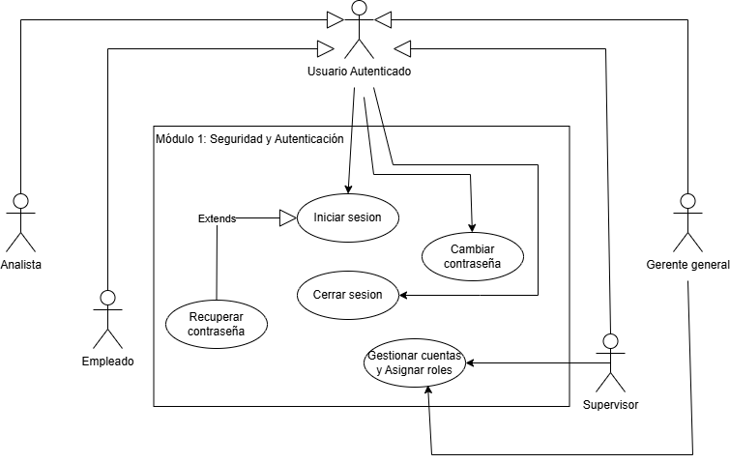
Diagrama 1: Gestión de Usuarios y Seguridad
Infraestructura de Seguridad: Puerta de entrada obligatoria que protege la información y mitiga el riesgo de manipulación de datos en el servidor.
Acceso por Roles (RBAC): Segmentación estricta de permisos para cuatro perfiles corporativos: Empleado, Supervisor, Analista y Gerente General.
Soporte Automatizado: Caso de uso descentralizado para la recuperación segura de contraseñas mediante el correo electrónico institucional.

Slide 28
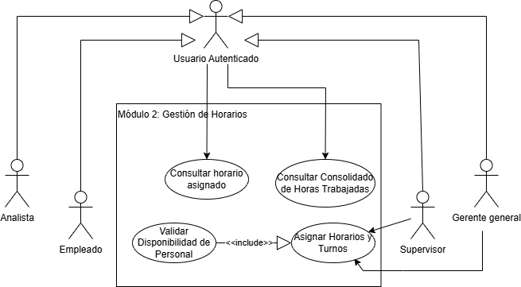
Diagrama 2: Gestión de Horarios y Turnos
Consulta Universal: Todo usuario autenticado puede auditar autónomamente sus horarios asignados y el consolidado de horas laboradas.
Control de Tiempos: Restringe las funciones de asignación de turnos y periodos de prueba exclusivamente a los roles administrativos.
Validación Preventiva: Integra reglas de negocio (triggers) para evitar el cruce de horarios y alertar 15 días antes del vencimiento de contratos.

Slide 29
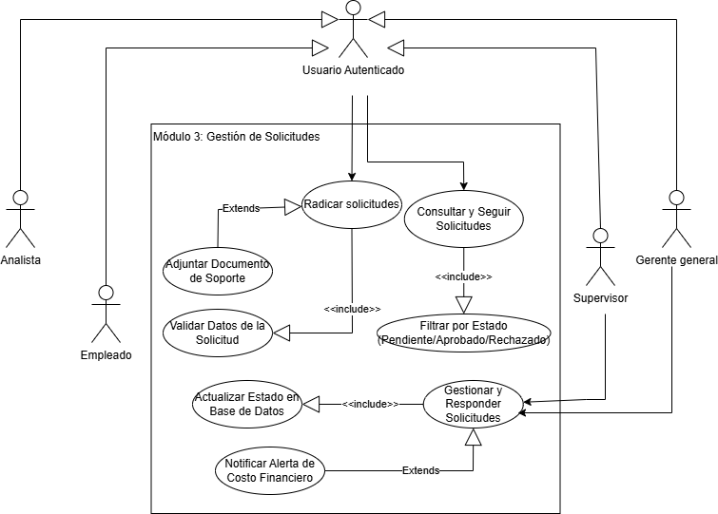
Diagrama 3: Gestión de Solicitudes (Novedades)
Radicación Formal (CU-010): Permite registrar solicitudes con validaciones de datos y carga de archivos adjuntos (como incapacidades).
Respuestas con Trazabilidad (CU-011): Al resolver un caso, el sistema actualiza la base de datos y despacha una notificación por correo al empleado.
Optimización por Herencia: Los formularios específicos (horas extra, inasistencias) heredan la estructura base para no saturar el diagrama.
Seguimiento Autónomo (CU-012): El operario puede rastrear en tiempo real el avance e histórico de su radicado mediante filtros dinámicos.

Slide 30
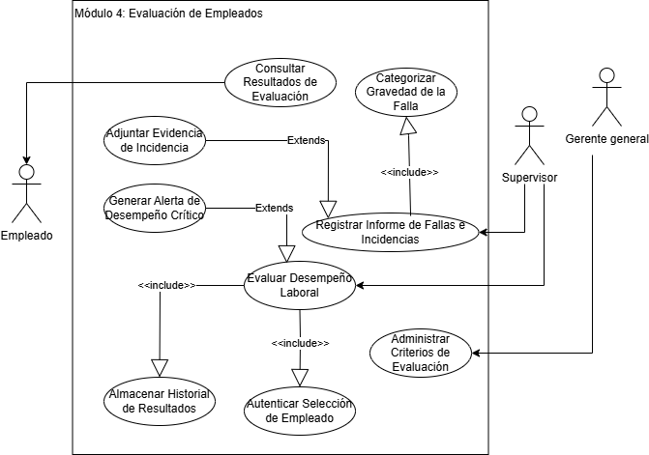
Diagrama 4: Evaluación de Empleados
Evaluación Controlada (CU-013): Permite calificar el rendimiento bajo criterios obligatorios, asegurando que el jefe solo evalúe personal de su propia sede.
Alertas Tempranas: Si la nota final es inferior al 60%, el flujo se extiende automáticamente para notificar un plan de mejora a Talento Humano.
Reporte de Incidencias (CU-015): Permite registrar fallas disciplinarias clasificando su gravedad (Leve, Grave, Muy Grave) y anexando pruebas materiales.
Transparencia Transversal (CU-016): El operario consulta sus propias notas, mientras la gerencia audita los promedios globales de rendimiento.

Slide 31
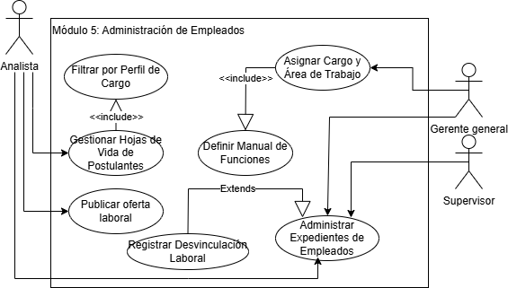
Diagrama 5: Administración de Personal
Privacidad y Blindaje: División de responsabilidades; el empleado autogestiona su perfil personal y los jefes administran los expedientes laborales corporativos.
Filtro Presupuestal: Las peticiones de nómina se validan automáticamente contra los techos financieros de la Sede Alcalá antes de ser aprobadas.
Captación de Talento (CU-022): Nuevo caso de uso independiente para que el analista publique convocatorias y reciba las hojas de vida digitales directamente.

Slide 32
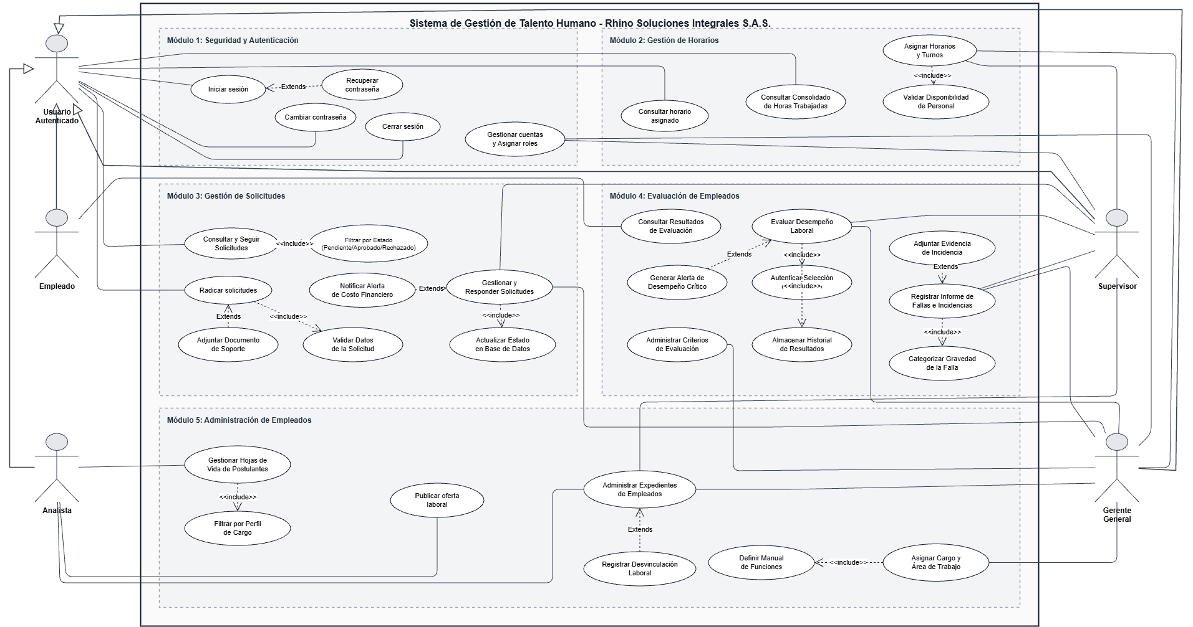
Diagrama Completo de Casos de Uso
Integración General del Sistema: Consolida en un único flujo los 5 módulos del proyecto (Seguridad y Autenticación, Gestión de Horarios, Gestión de Solicitudes, Evaluación de Empleados y Administración de Empleados), interconectando las interacciones entre los cuatro perfiles del sistema (Empleado, Supervisor, Analista y Gerente General).
Privacidad y Blindaje: Aplica una división clara de responsabilidades donde el empleado autogestiona su perfil personal, mientras que la jefatura y administración gestionan los expedientes laborales corporativos.
Filtro Presupuestal: Las solicitudes con impacto financiero se validan de forma automática contra los techos presupuestales definidos para la Sede Alcalá previa aprobación.
Captación de Talento (CU-022): Define el caso de uso independiente mediante el cual el analista publica vacantes y gestiona directamente las hojas de vida digitales recibidas.

Slide 33
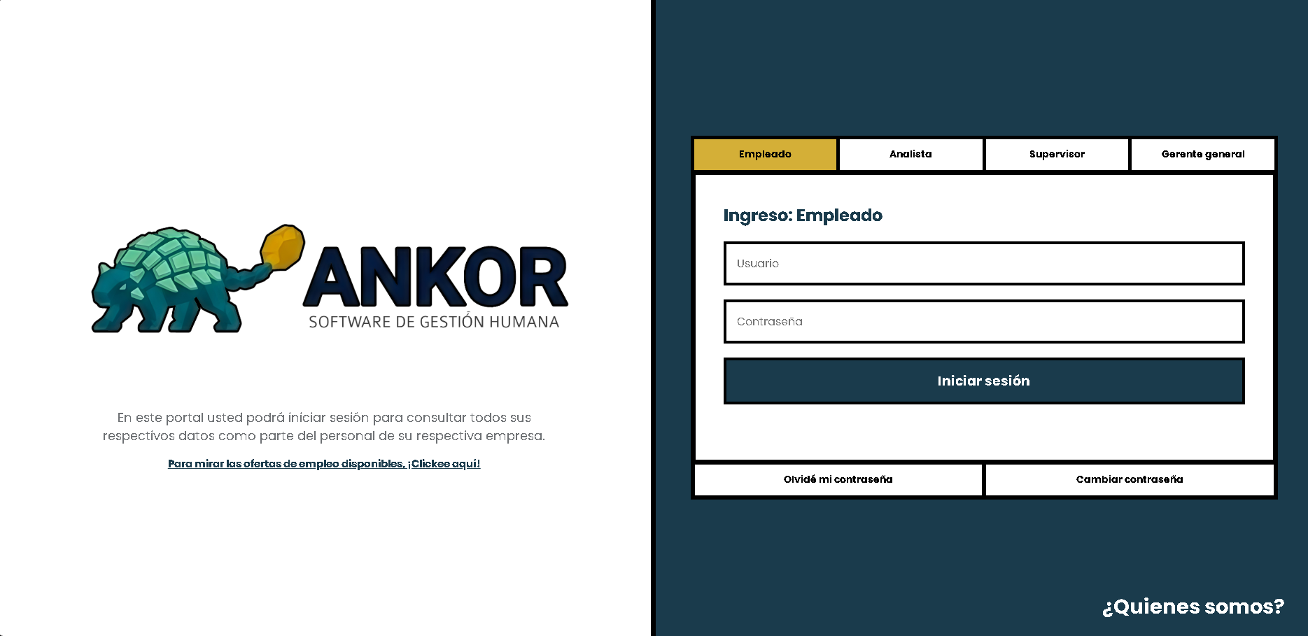
Prototipo
Inicio de sesión
Control de acceso interfaz diseñada con cuatro accesos independientes mediante pestañas superiores fijas (Empleado, Analista, Supervisor y Gerente general)
Seguridad de la interfaz, incluye un enlace para la recuperación de contraseñas olvidadas además del cambio de contraseña
El usuario identifica su entorno operativo desde antes de ingresar credenciales
🔗 Ver Prototipo completo y máxima calidad

Slide 34
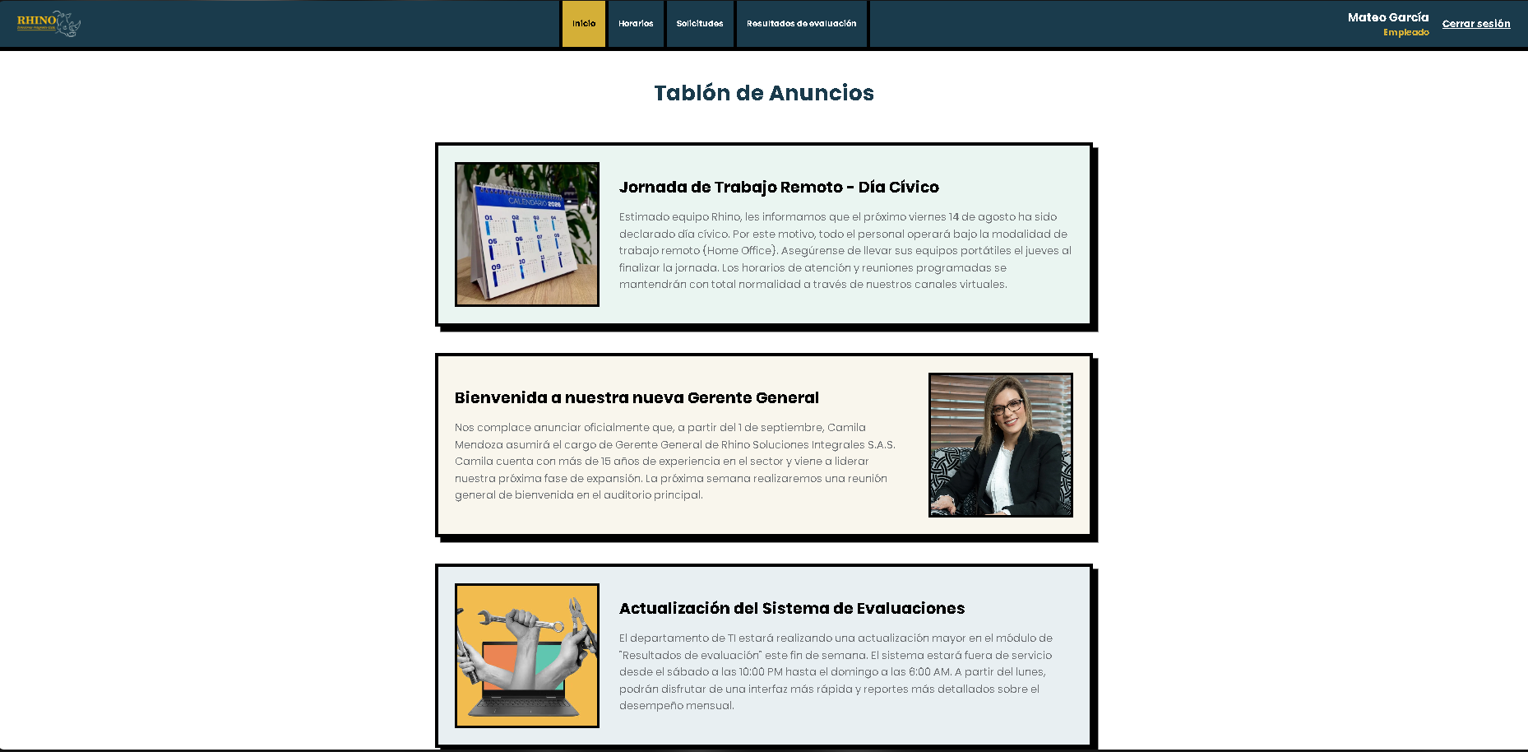
Prototipo
Dashboard
Navegación centralizada con panel central superior que unifica todos los módulos.
El menú superior muestra opciones automáticamente según los permisos del usuario.
Indica el rol activo en la zona superior a la derecha justo al lado del botón para el cierre de sesión.
🔗 Ver Prototipo completo y máxima calidad

Slide 35
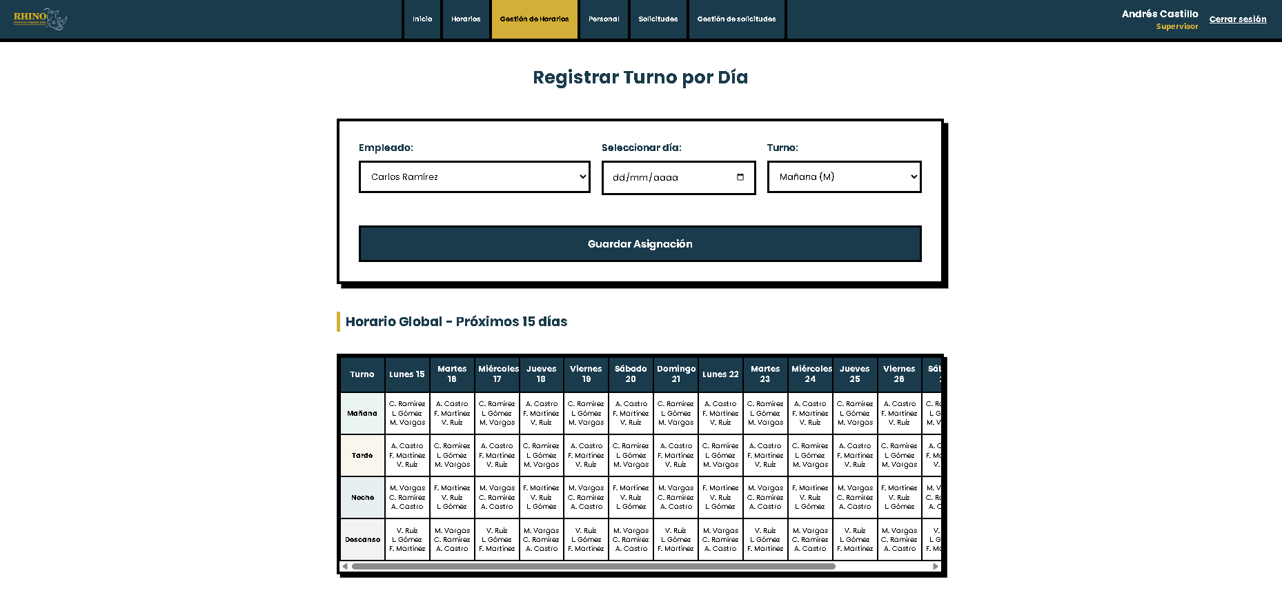
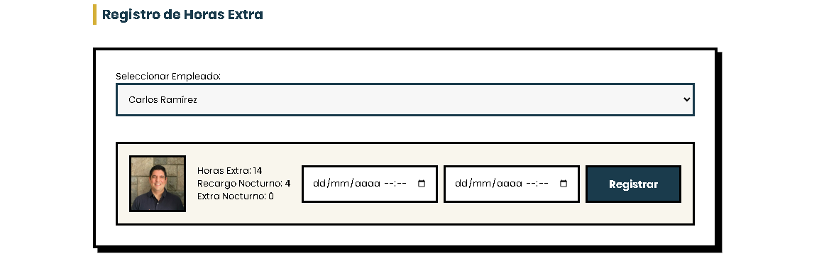
Prototipo
Gestión de Horarios.
Panel superior de asignación de turnos
Panel inferior del empleado denominado consolidado de horas con valores numéricos explícitos.
tabla de dias a laborar de los trabajadores.
Muestra horas ordinarios, extras y recargos nocturnos acumulados para evitar cálculos manuales.
🔗 Ver Prototipo completo y máxima calidad

Slide 36
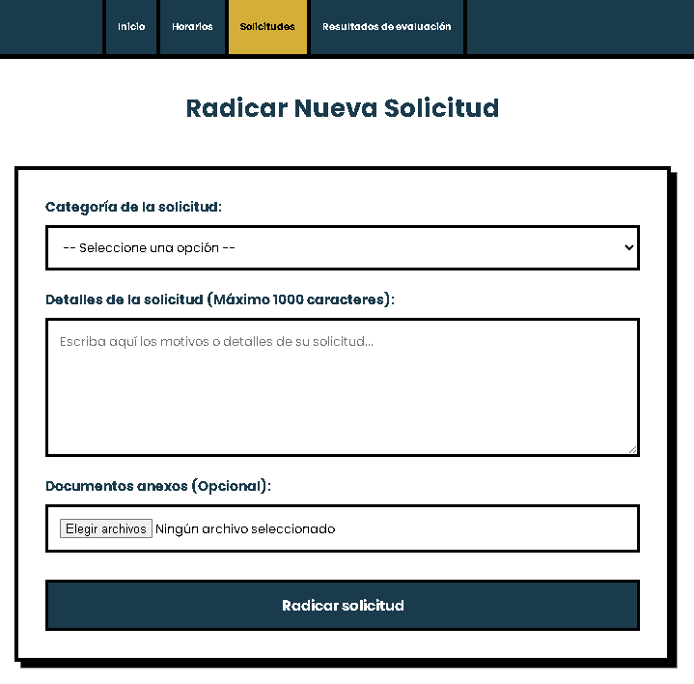
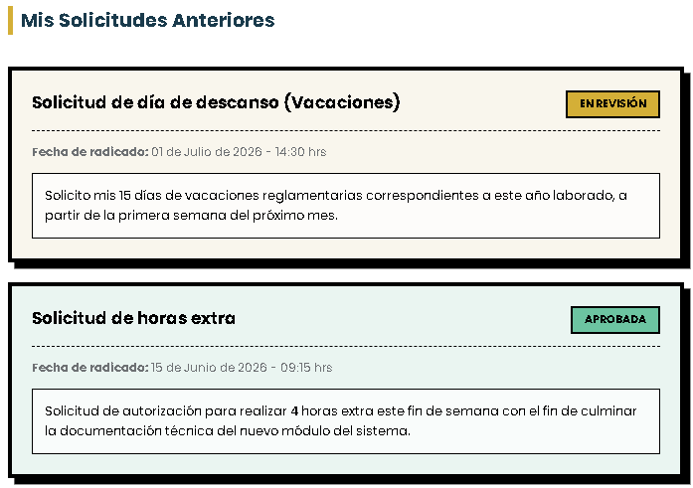
Prototipo
Gestión de Solicitudes
Flujo Secuencial Explícito: Selección de novedad Carga de soporte y Confirmación
Selectores nativos para insistencias, horas extras, permisos, cambios de turno o preavisos
La división lineal reduce la fatiga y carga cognitiva del personal operativo al radicar documentación justificativa en la sección de anexos.
🔗 Ver Prototipo completo y máxima calidad

Slide 37
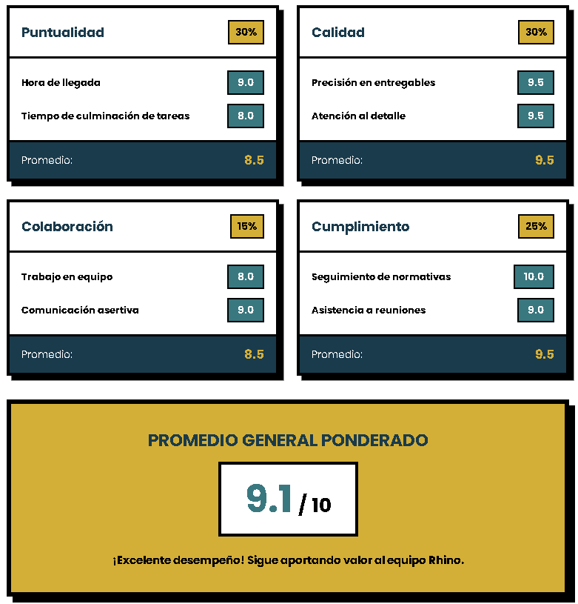
Prototipo
Evaluación de Empleados
Implementación de escalas lineales del 1 al 10 en reemplazo de campos de texto abierto.
Calificación objetiva de puntualidad, colaboración, cumplimiento y calidad
Los selectores numéricos permiten tabular y procesar promedios de rendimiento de forma automática en el sistema mostrados en la parte inferior.
🔗 Ver Prototipo completo y máxima calidad

Slide 38
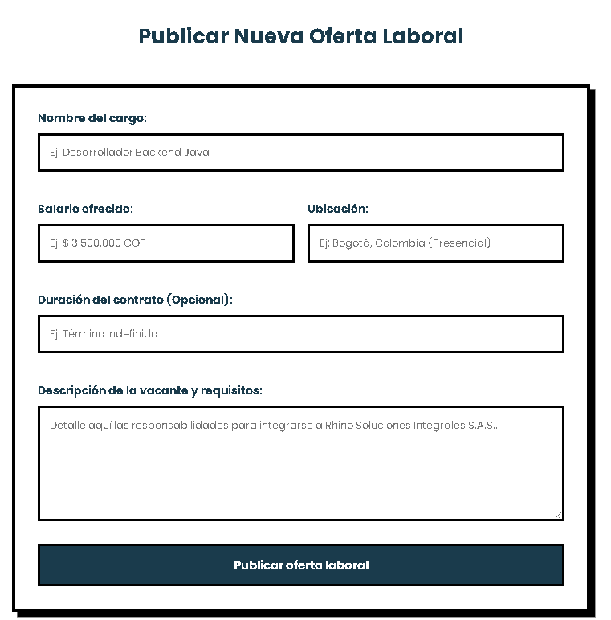
Prototipo
Administración de Personal
Consulta en Tiempo Real: El listado general tabular de empleados (nombre, cargo, área y estado) se mantiene siempre visible a la izquierda
Elimina por completo la necesidad de navegar hacia ventanas externas para dar de alta a un trabajador
El analista puede ingresar salarios o funciones y validar de inmediato que el nuevo registro se añade correctamente a la base de datos
🔗 Ver Prototipo completo y máxima calidad

Slide 39
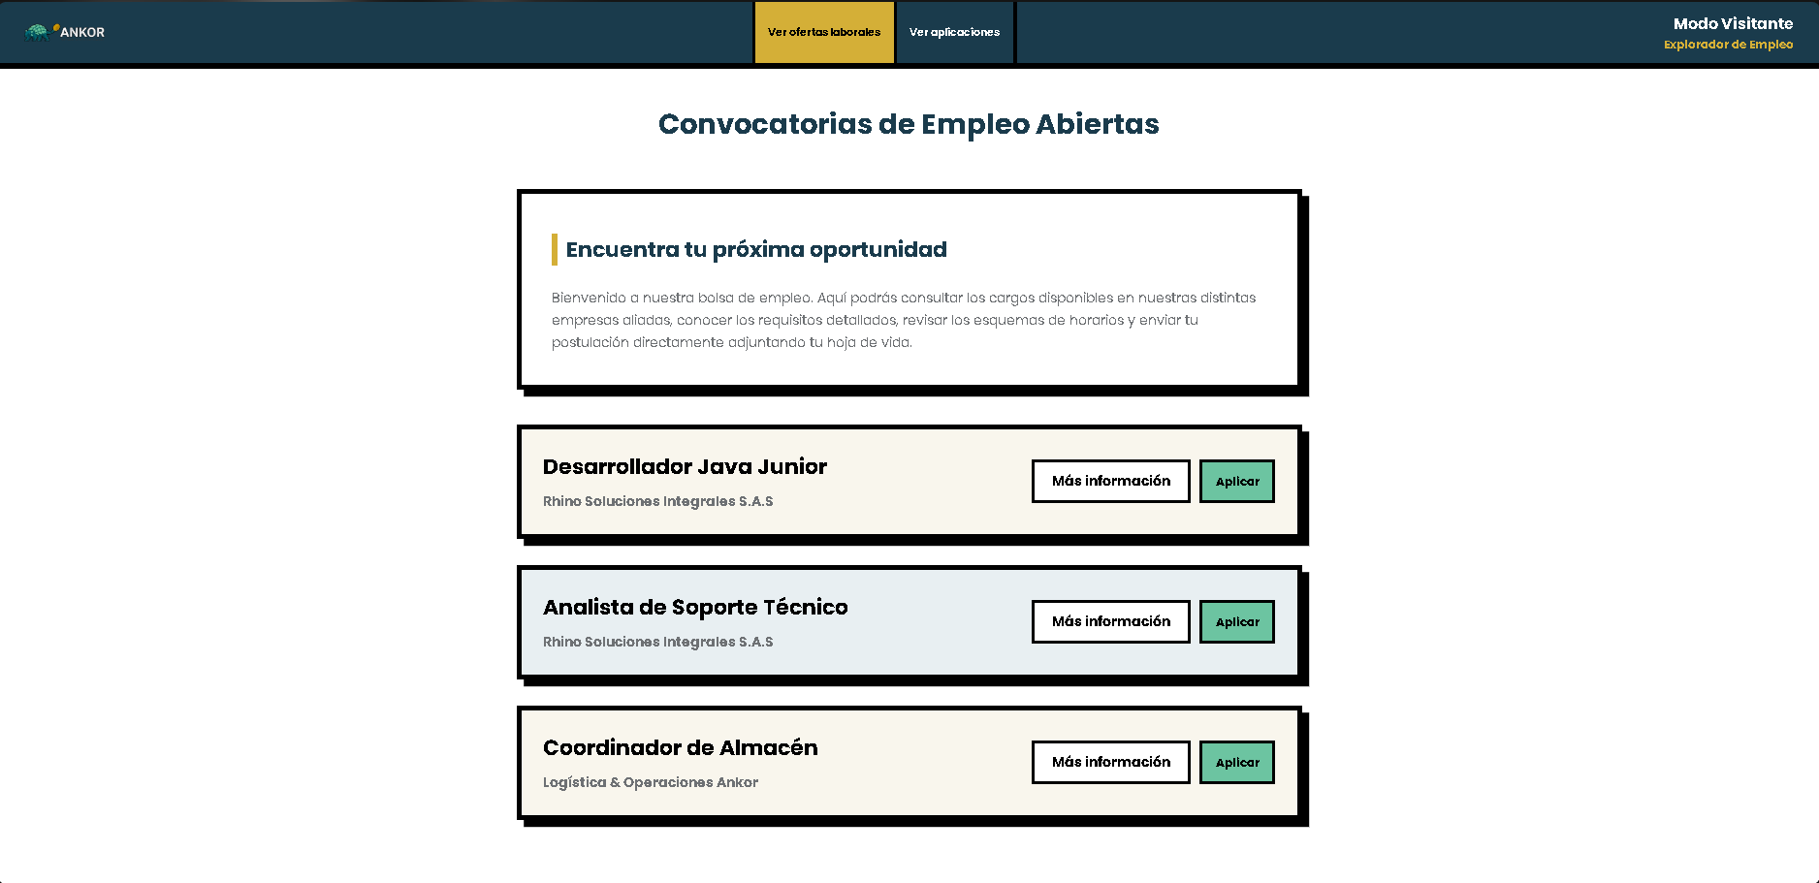
Prototipo
Convocatorias y Gestión de Empleo
Acceso Dinámico a Vacantes: Explora convocatorias laborales actualizadas en tiempo real con análisis detallado de perfiles, requisitos y condiciones de contratación.
Historial y Seguimiento de Postulaciones: Rastrea el estado de tus candidaturas previas para evaluar el progreso de tu proceso de selección.
Optimización de Búsqueda: Centraliza y dinamiza la localización de oportunidades profesionales alineadas con tu perfil.
🔗 Ver Prototipo completo y máxima calidad

Slide 40
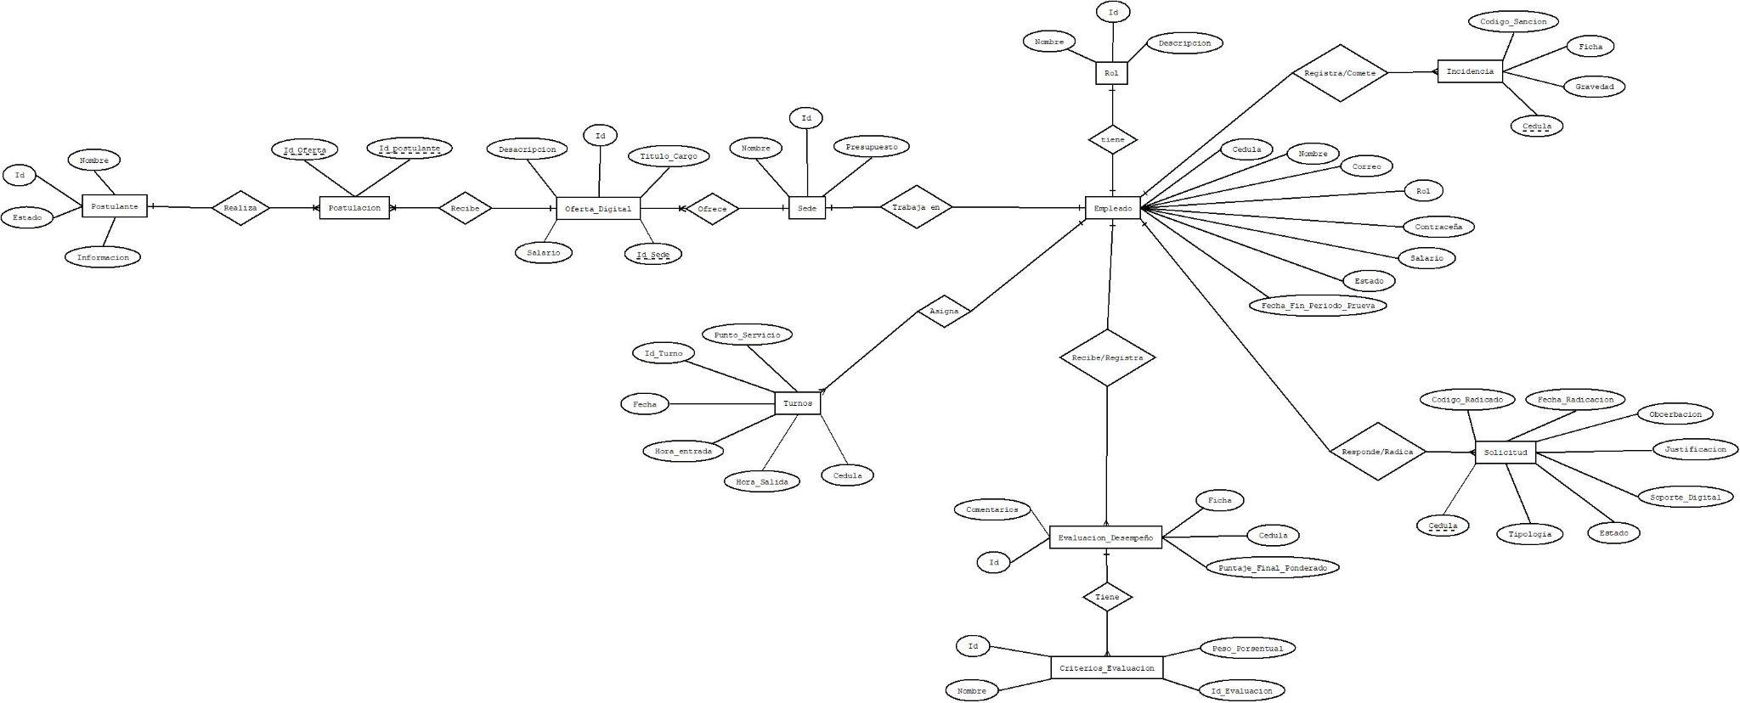
Diagrama Entidad-Relación
El diagrama modela y automatiza todo el ciclo de vida del personal en la empresa a través de 5 ejes principales:
Reclutamiento: Gestión de postulantes, convocatorias y ofertas digitales asociadas a cada sede.
Gestión de Personal: Registro central de empleados, asignación de roles, sedes y credenciales de acceso.
Operaciones: Control de horarios, registro de asistencia y asignación de turnos por punto de servicio.
Trámites y Solicitudes: Gestión de permisos y vacaciones con radicado y soporte digital.
Desempeño y Control: Evaluación continua por criterios ponderados y registro de incidencias o sanciones.
🔗 Ver Diagrama ER en Alta Definición aquí

Slide 41
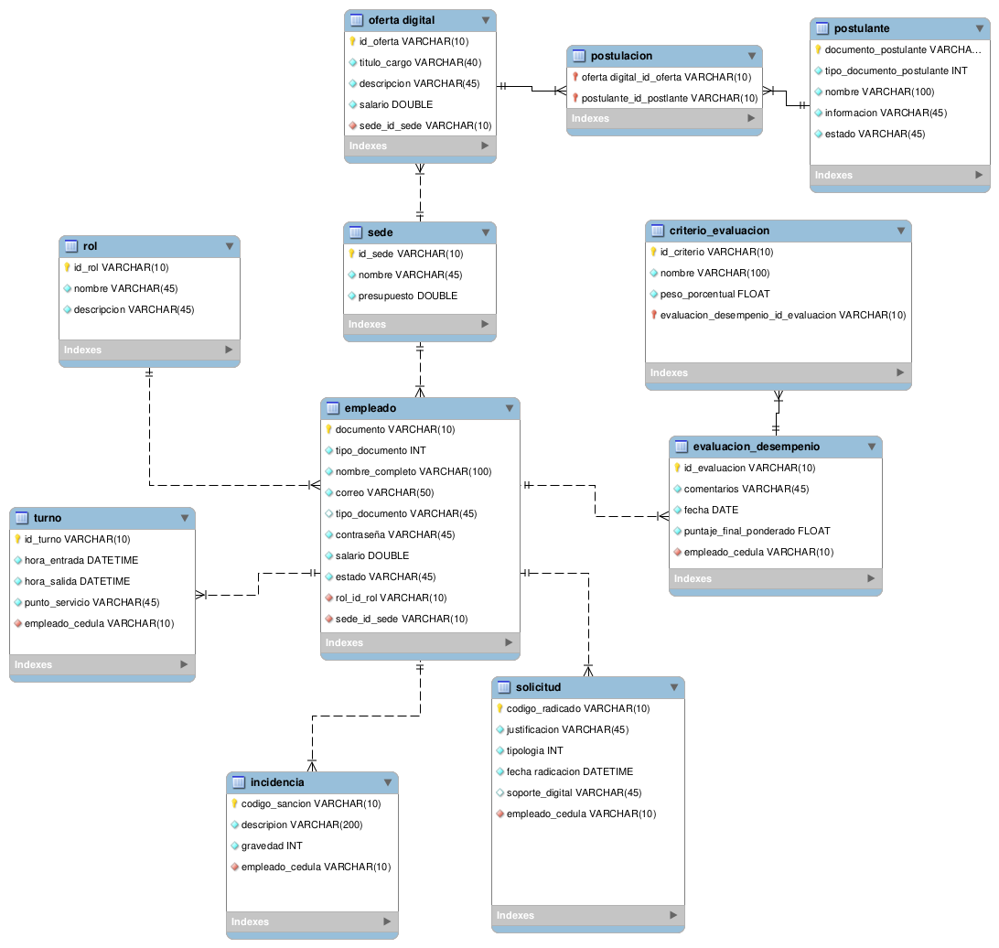
Modelo Relacional
Mapeo técnico del sistema normalizado e implementado mediante 11 tablas con llaves primarias (PK) y foráneas (FK):
Estructura Organizacional (empleado, rol, sede): Centraliza la ficha del trabajador vinculándolo mediante FK a su rol de permisos y a la sede a la que pertenece.
Atractivo y Reclutamiento (postulante, oferta digital, oferta digital_has_postulante): Implementa una tabla intermedia para resolver la relación muchos a muchos ($N:M$) entre aspirantes y convocatorias.
Módulo Operativo (turno): Asocia los registros de entrada, salida y punto de servicio directamente a la cédula del empleado.
Atención y Solicitudes (Solicitud, incidencia): Almacena radicados, soportes digitales, faltas y sanciones asociadas a cada empleado.
Desempeño y Criterios (evaluacion_desempenio, criterio_evaluacion): Estructura jerárquica para desglosar la nota final ponderada según el peso porcentaje de cada criterio.
🔗 Ver Modelo Relacional en Alta Definición

Slide 42
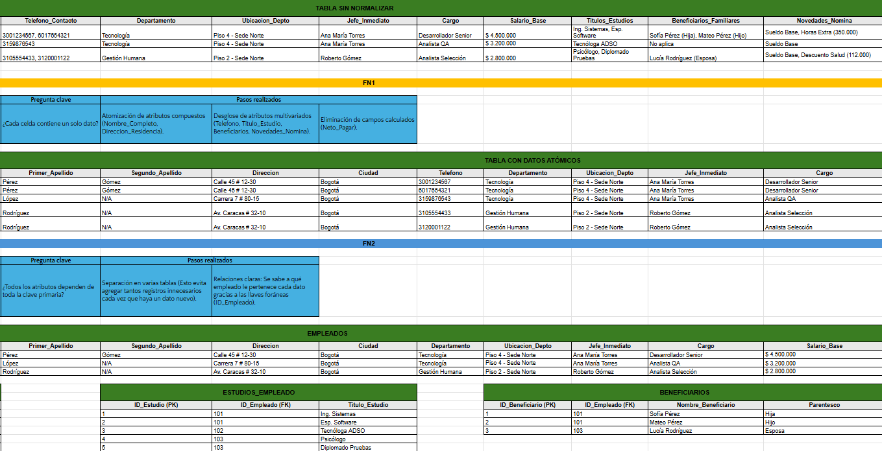
Normalización
Muestra de datos de prueba cargados en la estructura normalizada para validar las relaciones y la integridad del sistema:
​Poblamiento Inicial: Registro de datos reales/ficticios en las entidades principales (empleado, rol, sede, postulante, solicitud).
​Validación de Relaciones: Verificación práctica de las claves foráneas (FK), asegurando que los registros entre tablas conecten correctamente (ej. asignación de roles y turnos).
​Demostración de Normalización: Evidencia de que no existe redundancia de información ni anomalías de inserción, actualización o borrado.
​Prueba de Atributos: Comprobación del correcto almacenamiento según los formatos definidos (DATE, DOUBLE, VARCHAR).
​🔗 Ver Matriz de Datos y Normalización

Slide 43
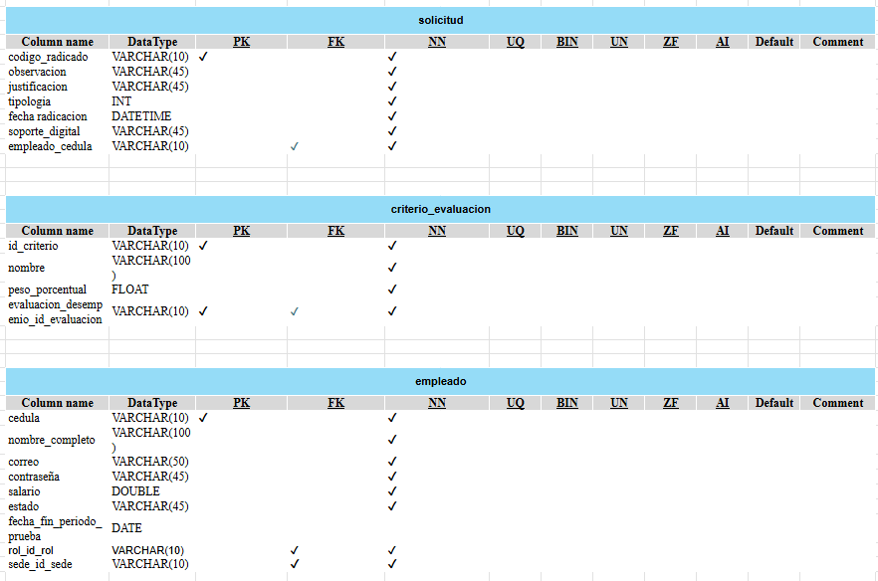
Diccionario de Datos
Especificación detallada de los atributos y campos que componen la base de datos del sistema:
Definición de Campos: Documenta el nombre exacto de cada columna, su propósito y la tabla a la que pertenece.
Tipos y Longitudes: Especifica el tipo de dato asignado (VARCHAR, INT, DATE, DOUBLE, FLOAT) y la restricción de caracteres o precisión.
Integridad y Claves: Identifica cuáles campos actúan como llaves primarias (PK) y llaves foráneas (FK) para mantener la consistencia referencial.
Restricciones y Reglas: Define la obligatoriedad de los datos (campos requeridos vs. opcionales) y los formatos aceptados.
🔗 Ver Diccionario de Datos Completo (Excel)
🔗 Ver Diccionario de Datos Completo (MySQL)

Slide 44
Introducción: Arquitectura de Despliegue
Objetivo: Presentar la infraestructura física y lógica que soporta la plataforma web de gestión de RRHH para Rhino Soluciones Integrales S.A.S, garantizando disponibilidad, rendimiento y seguridad de los datos.
Propósito del Diagrama: Ilustrar la distribución e red de los servidores, servicios y bases de datos que automatizan el ciclo operativo del personal (horarios, solicitudes, evaluaciones y expedientes).
Componentes principales del Entorno:
Capa de Cliente: Dispositivos web con control de acceso basado en roles para cuatro perfiles corporativos (Empleado, Supervisor, Analista y Gerente General)
Servidor de Aplicaciones: Entorno de ejecución sobre Java alojado en un sistema operativo Linux Ubuntu Server.
Capa de Datos y Seguridad: Servidor de base de datos MySQL con cifrado de conexión mediante protocolo SSL/HTTPS.

Slide 45
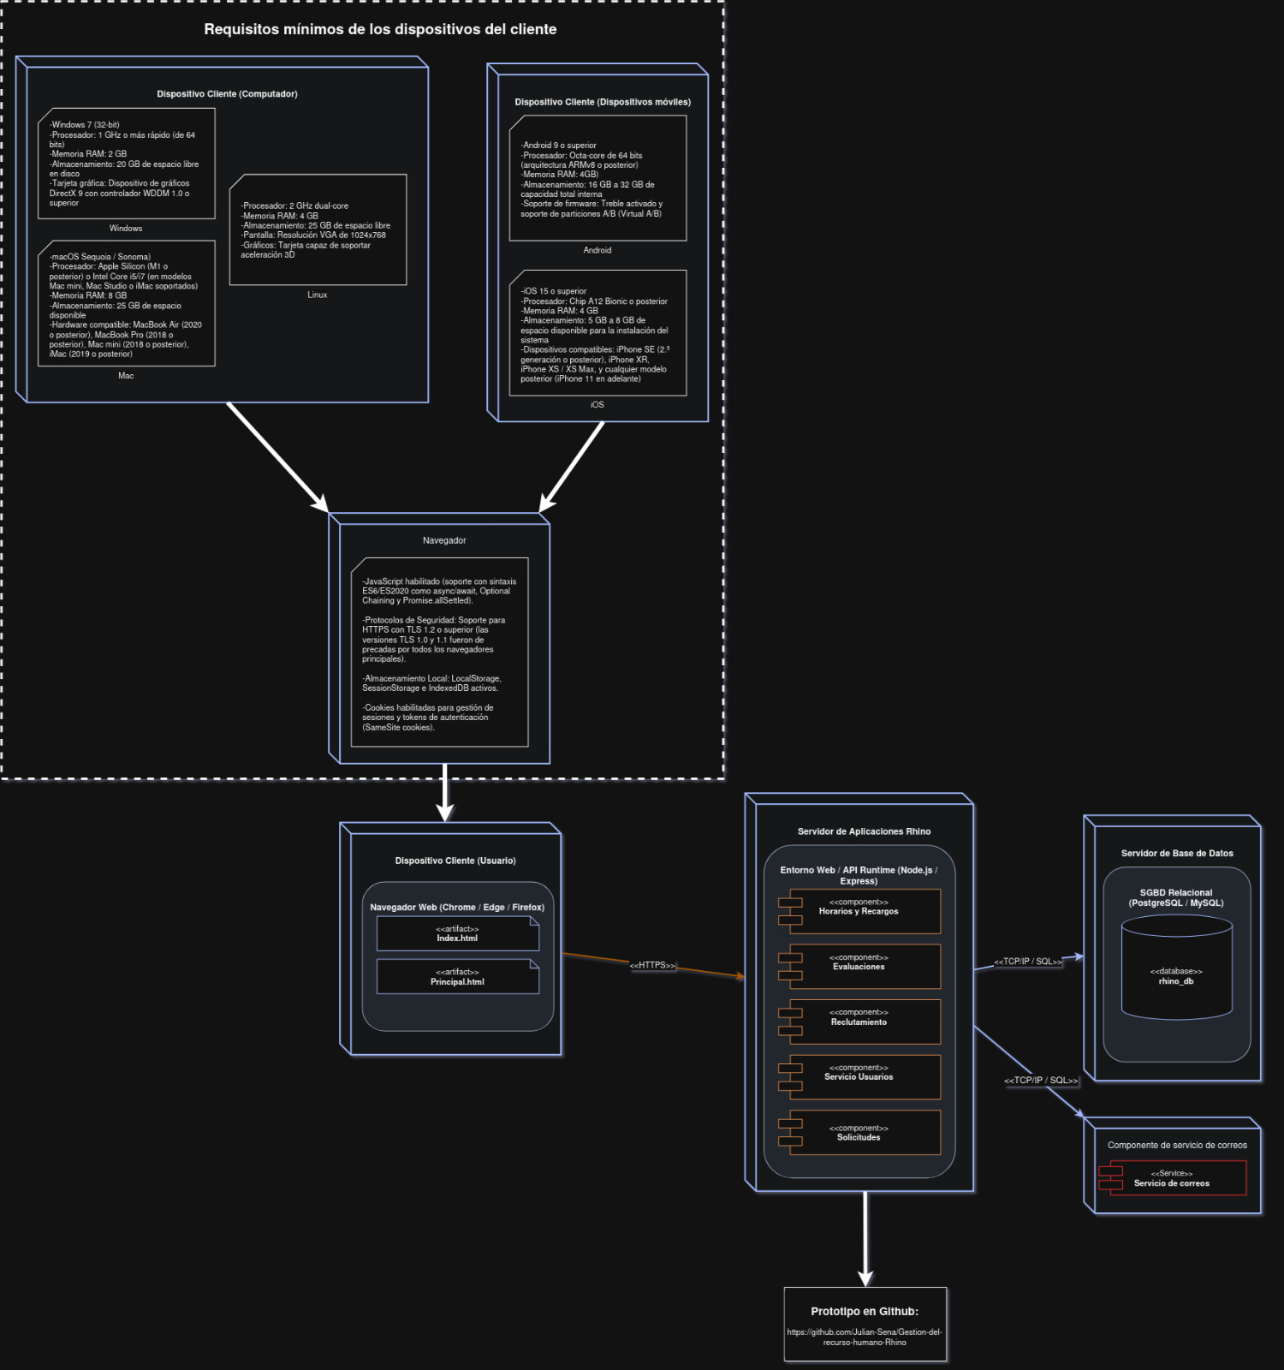
Diagrama UML despliegue
Capa Cliente (Frontend Multiplataforma):
Acceso: Soporte técnico para entornos de escritorio (Windows, Linux, macOS) y móviles (Android 9+, iOS 15+).
Ejecución: Navegadores web (Chrome, Edge, Firefox) que procesan los artefactos Index.html y Principal.html mediante tecnologías web modernas (JS ES6+, LocalStorage, cookies de autenticación).
Servidor de Aplicaciones (Lógica de Negocio):
Entorno Runtime: API desarrollada sobre Node.js / Express.
Componentes Encapsulados: Aloja y ejecuta de forma modular los servicios de Horarios y Recargos, Evaluaciones, Reclutamiento, Servicio de Usuarios y Solicitudes.
Capa de Datos y Servicios:
Base de Datos Relacional: Conexión vía TCP/IP / SQL hacia un motor PostgreSQL / MySQL que gestiona la base de datos centralizada rhino_db.
Servicio de Notificaciones: Componente dedicado para el despacho automatizado de correos electrónicos.
Seguridad en Tránsito: Enlace cifrado mediante protocolo HTTPS entre los clientes y el servidor de aplicaciones.
🔗 Ver Diagrama de despliegue en maxima calidad

Slide 46
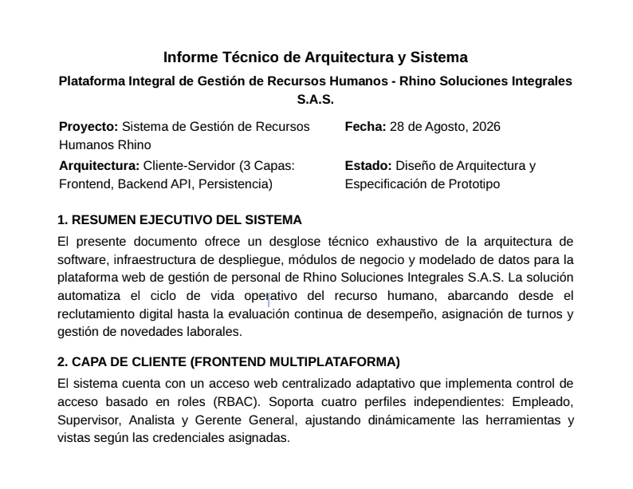
Informe Técnico: Arquitectura y Stack Tecnológico
Plataforma Integral de Gestión RH — Rhino Soluciones Integrales S.A.S.
Arquitectura Cliente-Servidor de 3 Capas: Integración desacoplada entre Frontend Web adaptativo, API RESTful en el Backend y Persistencia en Base de Datos Relacional.
Capa de Aplicación (Backend Node.js & Express): API modular que ejecuta la lógica de horarios, cálculo automático de recargos, gestión de solicitudes, evaluaciones ponderadas y expedientes de usuarios.
Capa de Datos y Comunicaciones Seguras: Base de datos relacional rhino_db (PostgreSQL/MySQL), cifrado obligatorio HTTPS/TLS 1.2+ y microservicio transaccional de correos.
Compatibilidad Multiplataforma y Versionamiento: Soporte técnico activo para entornos de escritorio (Windows, Linux, macOS) y móviles (Android, iOS) con repositorio administrado en GitHub.
🔗 Ver informe completo y en máxima calidad aquí

